Slide 1
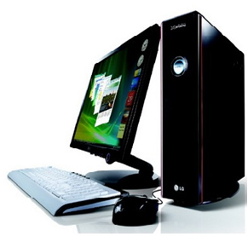
ITEC115 - BİLGİSAYARA GİRİŞ ITEC190 - HUKUK İÇİN BİLGİSAYAR
Doğu Akdeniz Üniversitesi
Bilgisayar ve Teknoloji Yüksek Okulu
KONU 7
İŞLEM TABLOLARI (Excel Worksheets) (1)

Slide 2
Dersin Amacı
Bu dersin amacı,
İşlem tabloları,
Başlıca işlem tabloları,
Microsoft Excel 2013’te dosya işlemleri,
Microsoft Excel 2013’te bilgi girişi,
Microsoft Excel 2013’te formül ile hesaplama,
Microsoft Excel 2013’te fonksiyonların kullanımı,
hakkında bilgi sahibi olmaktır.

Slide 3
İşlem Tabloları
İşlem tabloları, bilgisayarların sahip olduğu gizli gücün en iyi görülebileceği uygulamalardan biridir.
İşlem tabloları ile aylık harcamaların takibi yapılabilir, öğrenciler için ders geçme notları hesaplanabilir, tutulan futbol takımının haftalık puan durumunun takibi yapılabilir, birçok matematiksel işlem çok hızlı bir şekilde hesaplanabilir.
İşlem tablosu aslında bilgisayar ortamında yaratılan elektronik bir çalışma sayfasıdır. İşlem tabloları verilerin sunulması, düzenlenmesi, işlenmesi ve grafik biçiminde sunulması amacıyla kullanılır.
Notes:
3

Slide 4
Başlıca İşlem Tabloları
İşlem tablosu programları genellikle ofis paketi yazılımların içerisinde bulunmaktadır.
Ofis paketlerinin başlıcaları Microsoft Office, Apache OpenOffice ve LibreOffice yazılımlarıdır.
Ticari bir yazılım olan Microsoft Excel programı, en sık kullanılan işlem tablosu yazılımıdır.
Kullanımı bedava olan Apache OpenOffice Calc ve LibreOffice Calc yazılımları da başlıca kelime işlemcilerdir.
Notes:
4

Slide 5
Başlıca İşlem Tabloları
Microsoft Ofis paketinin ve dolayısıyla Microsoft Excel programının farklı versiyonları bulunmaktadır.
Ör: Microsoft Excel 2003, Microsoft Excel 2007, Microsoft Excel 2010, Microsoft Excel 2013, Microsoft Excel 2016
Günümüzde en çok kullanılan kelime işlemci programı Microsoft Office 2013 paketi içerisinde bulunan Microsoft Excel 2013’tür.
Notes:
5

Slide 6
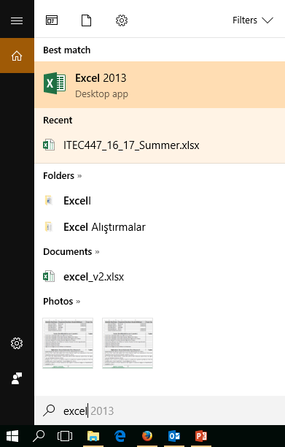
Microsoft Excel 2013
Microsoft Excel 2013 programını çalıştırmak için kullanılabilecek en kolay yöntem, arama kutusunu kullanmaktır.

Slide 7
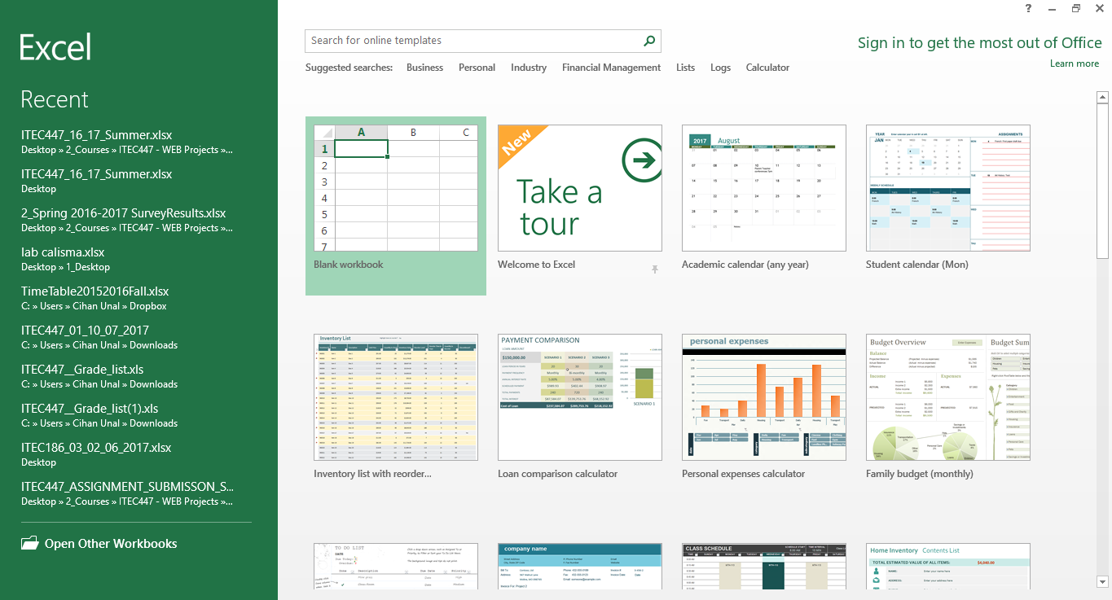
Microsoft Excel 2013
Microsoft Excel 2013 programı çalıştırıldığında aşağıdaki pencere açılacaktır.
Açılan pencereden herhangi bir taslak seçilebilir.

Slide 8
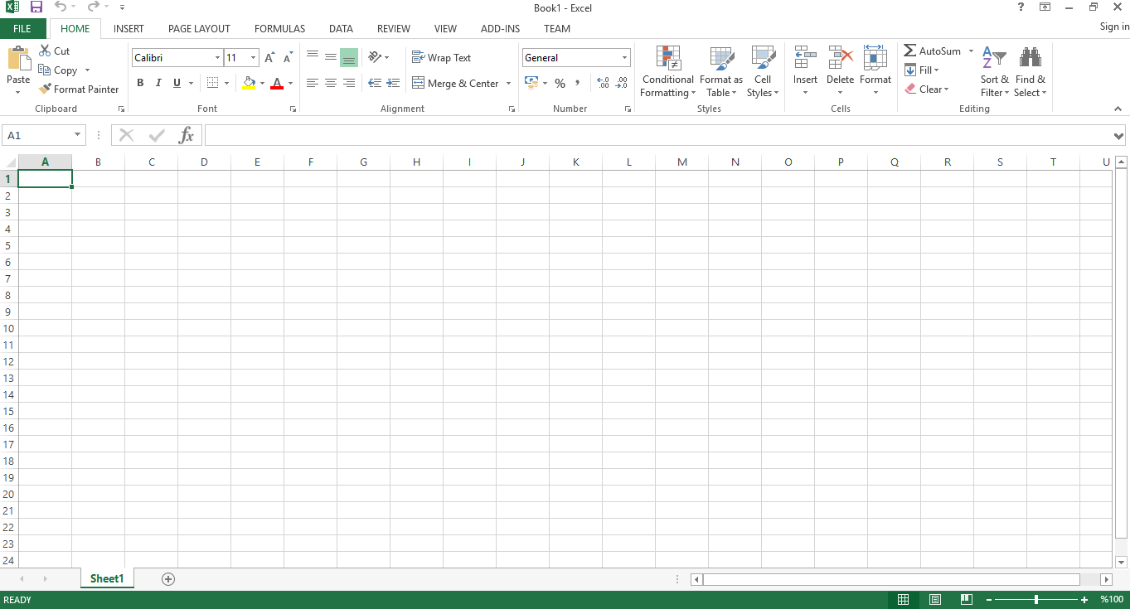
Microsoft Excel 2013
Listedeki ilk taslak boş çalışma kitabıdır.
Boş çalışma kitabı seçildiğinde aşağıdaki pencere elde edilecektir.

Slide 9
Microsoft Excel 2013
Tüm menü seçenekleri, araç çubukları, düğmeler ve ayarlar, işlevlerine göre sekmeler içerisinde gruplandırılmıştır.
Her sekmenin içerisinde birbiriyle ilişkili düğmeler konumlandırılmıştır.
Sekmeler
(Komutların bulundukları sekme isimleri)

Slide 10
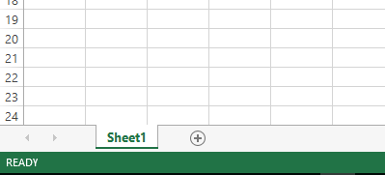
Microsoft Excel 2013
İşlem tablosu programları, ilk açıldığı zaman genellikle bir tane çalışma sayfasından oluşur.

Slide 11
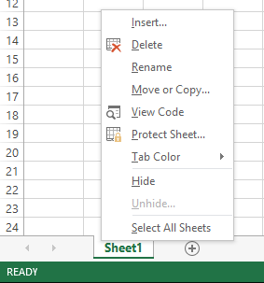
Microsoft Excel 2013
Sayfaların sayısı artırılıp, azaltılabilir, sayfalar arasında hareket edilebilir ve sayfaların sırası değiştiriliebilir.
Sayfa silmek için fare ile sağ tıklamak gerekir.
Sayfalar yeniden adlandırılabilir.
Sayfalar arası geçiş düğmeleri.
Yeni sayfa ekleme düğmesi

Slide 12
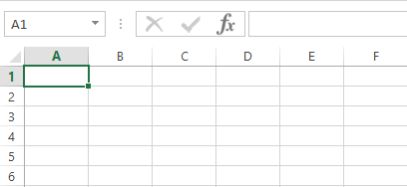
Microsoft Excel 2013
İşlem tablosu programlarındaki her çalışma sayfası satır ve sütunlardan oluşur.
Sütunlar harfler ile (A, B,...Y, Z, AA, AB,...ZY, ZZ, AAA, AAB, ...), satırlar da sayılar ile (1,2,3,...) adlandırılır.

Slide 13
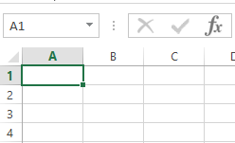
Microsoft Excel 2013
Satır ve sütunların kesiştiği her kutuya hücre adı verilir.
Her hücre kendisini oluşturan sütun ve satıra bağlı olarak bir adres alır. Hücre adresi satır ve sütun numarasından oluşmaktadır. Örneğin, ikinci sütun ve üçüncü satırın oluşturduğu hücrenin adresi B3’tür.
İşlem tablolarında bilgi girişi yapılacak hücrenin aktif hücre haline getirilmesi gerekmektedir. Aktif hücrenin kenar çizgileri diğer hücrelere göre daha kalındır. Aktif hücreyi değiştirmek için klavyedeki yön tuşları veya fare kullanılabilir.

Slide 14
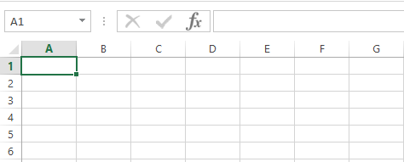
Microsoft Excel 2013
Çalışma alanındaki bölümler aşağıda belirtilmiştir.
Aktif hücre adresi
Formül çubuğu
Sütun başlıkları
Aktif hücre
Hücre
Satır başlıkları

Slide 15
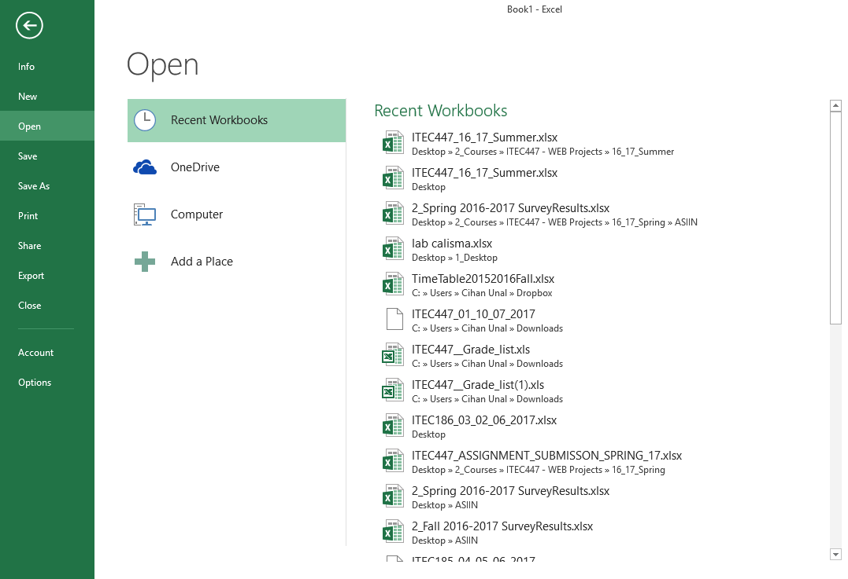
Dosya İşlemleri
Excel programındaki ilk sekme Dosya (File) sekmesidir.
Bu sekmedeki seçenekler kullanılarak dosya işlemleri gerçekleştirilebilir.
Son kullanılanlar
Dosya bilgisi
Yeni dosya yarat
Dosya aç
Kaydet
Farklı kaydet
Yazdır
Dosya kapat
Ayarlar

Slide 16
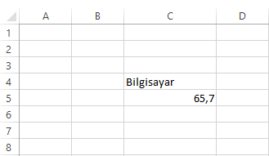
Bilgi Girişi
Excel’de hücrelere sabit bilgi girişi olarak metin (yazı), sayısal değerler ve tarih değerleri girilebilir.
Sayısal ifadeler ön tanımlı olarak sağa hizalanırken ve metin ifadeleri sola hizalı olarak yazılır.
Metinler sola hizalanırlar
Sayısal değerler sağa hizalanırlar.

Slide 17
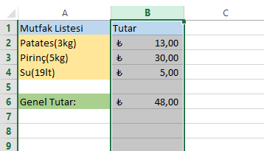
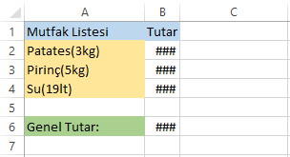
Bilgi Girişi
Sayısal değerler hücre genişliğinden daha uzun ise, hücrede “###” ifadesi görünecektir. Bu sorunu gidermek için sütunun genişliğinin artırılması gerekir.
Bir hücreye yazılmış metinler, eğer hücrenin genişliğinden fazla ise yazılar yandaki sütuna taşacaktır. Yine sütunun genişliğinin artırılması gerekir. Sütun genişliği, sütunun sınır çizgisini fare ile tutarak değiştirilebilir.
Sütun genişliği sütun sınırındaki çizgi kullanılarak değiştirilebilir.

Slide 18
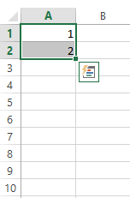
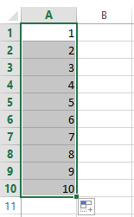
Bilgi Girişi
Excel’de hücrelere hızlı bilgi girişi yapmak mümkündür.
Örneğin 10 tane hücreye ardışık sayılar girilecekse, iki sayı girildikten sonra bu hücreleri seçip fare ile sürüklemek sayıların diğer hücrelere girilmesini sağlayacaktır.

Slide 19
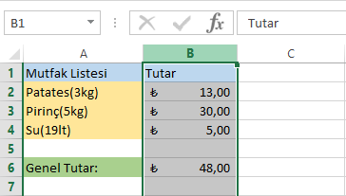
Bilgi Girişi
Sütun seçmek için sütun başlıkları kullanılmalıdır. Birden fazla sütun seçmek için klavyedeki CTRL tuşu kullanılmalıdır.
Satır seçmek için de sütun seçmek ile aynı yöntem kullanılır.
Sütun seçmek için o sütunun başlığına tıklamak gerekir.

Slide 20
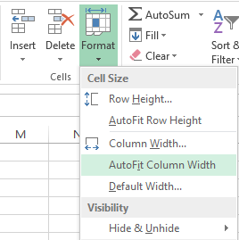
Bilgi Girişi
Birden fazla sütunun, içerisindekilere göre sütun genişliklerini ayarlamak için ilk olarak sütunların seçilmesi gerekir.
Sütunlar seçildikten sonra Giriş (Home) sekmesindeki Biçimlendir (Format) düğmesi seçilmelidir.
Buradan Sütun genişliğini ayarla (AutoFit Column Width) seçeneği ile seçilen sütunların genişlikleri hücrelerdeki en uzun yazıya göre ayarlanacaktır.

Slide 21
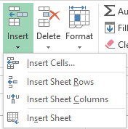
Bilgi Girişi
Çalışma sayfasına yeni bir satır veya sütun eklemek için Giriş (Home) sekmesindeki Ekle (Insert) düğmesi seçilmelidir.
Eklenti, aktif hücreye göre yapılacaktır.
Hücre ekle
Satır ekle
Sütun ekle
Sayfa ekle

Slide 22
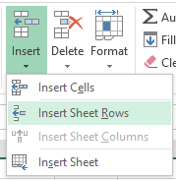
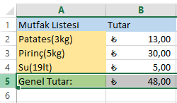
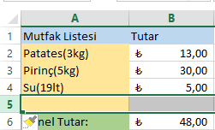
Bilgi Girişi
Örnek:
Aşağıda, satır ekleme işlemi örneklendirilmiştir.

Slide 23
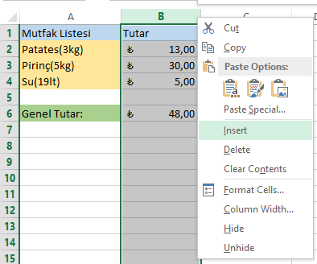
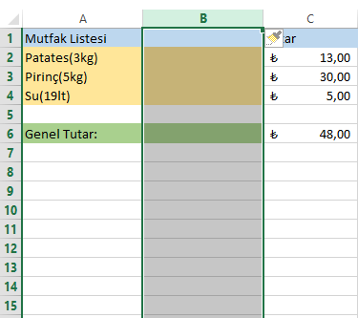
Bilgi Girişi
Satır veya sütun eklemek için bir diğer yöntem, fareyi sağ tıklayarak açılan menüden Ekle (Insert) seçeneğini kullanmaktır.
Bu yöntemi kullanmak için ilk olarak satır veya sütunun seçilmesi gerekir.

Slide 24
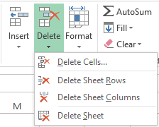
Bilgi Girişi
Çalışma sayfasından satır veya sütun silmek için Giriş (Home) sekmesindeki Delete (Sil) düğmesi seçilmelidir.
Silme işlemi aktif hücreye göre yapılacaktır..
Hücreyi sil
Satırı sil
Sütunu sil
Sayfayı sil

Slide 25
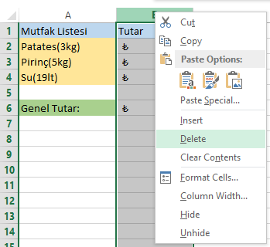
Bilgi Girişi
Silme işlemi fareyi sağ tıklayarak açılacak olan menüdeki sil (Delete) seçeneği ile de yapılabilir.

Slide 26
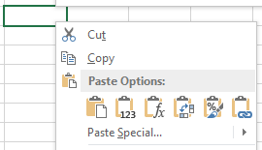
Bilgi Girişi
Bilgiler bir hücreden başka bir hücreye kopyalanabilir veya taşınabilir. Bunun için ilk olarak hücrelerin seçilmesi gerekir.
Giriş (Home) sekmesinde yer alan pano (Clipboard) grubundaki düğmeler kullanılmalıdır.
Bir diğer yöntem de fareyi sağ tıklayarak açılan menüdeki seçenekleri kullanmaktır.
Kes
Kopyala
Yapıştır

Slide 27
Formül ile Hesaplama
Excel’de hücrelere bilgi girişi yapılabileceği gibi formüller de yazılabilir.
Formüller, özellikle hesaplama gerektiren işlemleri hızlı bir biçimde yapmak içindir.
Excel’de tüm formüller ‘=’ işareti ile başlar.
Formüller içerisinde ‘:’ işareti aralık belirtmek için kullanılır.

Slide 28
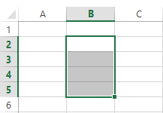
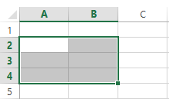
Formül ile Hesaplama
Örneğin B2:B5 aralığı B2,B3,B4,B5 hücrelerini kapsamaktadır.
A2:B4 aralığı A2,A3,A4,B2,B3,B4 hücrelerini kapsamaktadır.

Slide 29
Formül ile Hesaplama
Excel’de hesaplama yapılırken hücre adresleri kullanılır.
Örneğin, B2 ve D2 hücrelerinde sayılar bulunduğunu ve bu sayıların toplamının F2’ye hesaplanacağını varsayınız.
Bunun için F2’yi aktif hücre yaptıktan sonra içerisine =B2+D2 yazılmalıdır.

Slide 30
Formül ile Hesaplama
Eğer F2 hücresine =B2+D2 yerine =15+45 yazılsaydı sonuç yine 60 olacaktı.
Ancak değerlerin herhangi biri değişirse bu değişiklik sonuca yansımayacaktı.
Bir hücrede formül bulunduğunu anlamak için ilk olarak hücre aktif duruma getirilip formül çubuğundaki içeriğine bakılmalıdır.

Slide 31
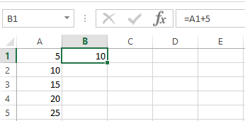
Formül ile Hesaplama
Örnek:
A1 hücresinden başlayarak 5, 10, 15, 20 ve 25 değerlerini satırlara giriniz.
Her sayının 5 fazlasını hemen yanındaki hücrelere yazdırmak için formül kullanılmalıdır.
B1 hücresine yazılacak “=A1+5” formülü A1 hücresindeki sayıya 5 ekledikten sonra bu değeri B1 hücresine yazacaktır.
Eğer A1 hücresindeki sayı değiştirilirse, B1 hücresindeki sayı da formül sayesinde güncellenecektir.

Slide 32
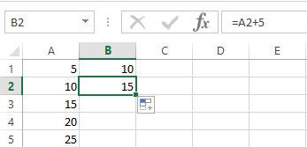
Formül ile Hesaplama
Örnek:
Aynı yöntemle diğer hücreler için de hesaplama yapılabilir.
Ancak her satırdaki sayı için tek tek formül yazmak yerine B1 hücresindeki formül kopyalanıp alttaki hücrelere yapıştırılabilir.
Formül başka bir yere kopyalandığında eğer satır değişiyorsa formülde satır bilgisi, sütun değişiyorsa da sütun bilgisi otomatik olarak değişecektir.
Yani formül B2 hücresine yapıştırıldığında “=A2+5” olarak değişecektir.

Slide 33
Fonksiyonlar
Formüllerde toplama, çıkarma, çarpma ve bölme işlemlerinin yanında fonksiyonlar da kullanılabilir.
Sayısal değerlerin toplamını bulmak için SUM (TOPLA) fonksiyonu kullanılmaktadır.
Fonksiyonun kullanımı,
=SUM(Hücre1; Hücre2; ...) veya =SUM(Hücre1 : Hücre2)
şeklindedir.

Slide 34
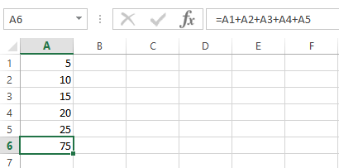
Fonksiyonlar
Örnek:
A1 hücresinden başlayarak 5, 10, 15, 20 ve 25 değerlerini satırlara giriniz.
Tüm bu sayıların toplamını A6 hücresine hesaplatmak için birkaç yöntem vardır.
1. yöntem

Slide 35
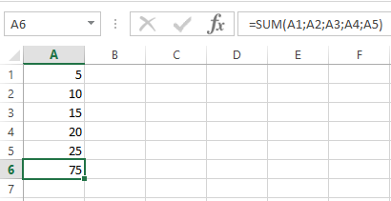
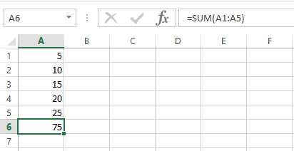
Fonksiyonlar
2. yöntem
3. yöntem

Slide 36
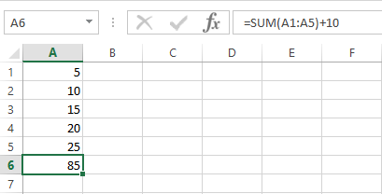
Fonksiyonlar
Formüllerin sonucu başka işlemlerin içerisinde de kullanılabilir.
Önceki örnekte toplam değeri bulduktan sonra bu değere 10 eklemek için sadece formülün sonucuna 10 eklememiz gerekecektir.

Slide 37
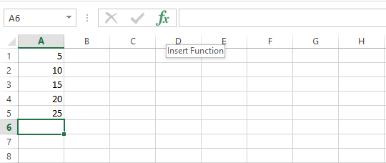
Fonksiyon Seçerek Hesaplama
Örnek:
A1 hücresinden başlayarak 5, 10, 15, 20 ve 25 değerlerini satırlara giriniz.
Bu girilen sayıların toplamını A6 hücresine (başka bir hücre de olabilir) hesaplayınız.
A6 hücresine toplamı hesaplayabilmek için aktif olan hücrenizin A6 hücresi olduğuna dikkat ediniz.
Formül çubuğu başlangıcındaki f_{x} seçeneğine bir kez tıklayınız.
Formül çubuğu
fx seçeneği

Slide 38
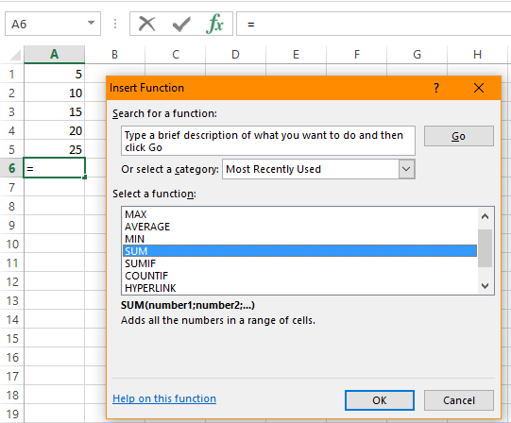
Fonksiyon Seçerek Hesaplama
Karşınıza gelecek olan en sık kullanılan hazır fonksiyonlar menüsünden TOPLAM (SUM) seçilmelidir.

Slide 39
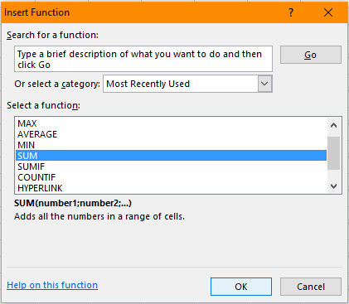
Fonksiyon Seçerek Hesaplama
Menüden TOPLAM (SUM) aşağıdaki gibi seçildikten sonra OK seçeneği tıklanmalıdır.

Slide 40
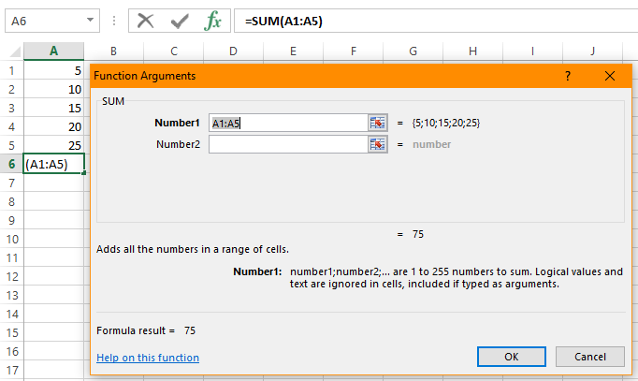
Fonksiyon Seçerek Hesaplama
Menüden TOPLAM (SUM) seçildikten aşağıdaki gibi SUM(A1:A5) formül çubuğunda belirecektir. A1 den A5 ‘e kadar olan satırların toplamını hesapla anlamına gelen bu formül, aynı zamanda fonksiyonun yapılandırıcı diyalog kutusunda da belirmektedir.
Toplamın burada görüntülenmekte olduğuna da dikkat ediniz.

Slide 41
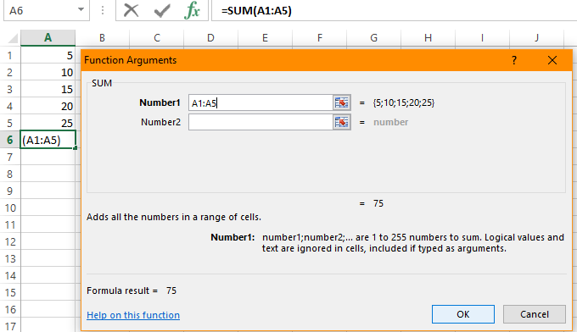
Fonksiyon Seçerek Hesaplama
Bu aralığı klavyenizle doğrudan yazma yötemiyle değiştirebileceğiniz gibi, fare aracılığı ile de excel çalışma alanından seçererek, gerekli değişiklikler yapılandırılabilir. OK tıklanarak işlem tamamlanır.

Slide 42
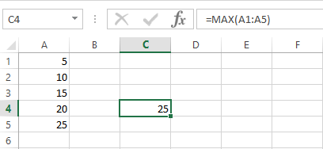
Fonksiyonlar
En büyük sayısal değeri bulmak için MAX (MAK) fonksiyonu kullanılmaktadır.
Fonksiyonun kullanımı
=MAX(Hücre1; Hücre2;...) veya =MAX(Hücre1 : Hücre2)
şeklindedir.
Önceki örnekteki sayılar arasındaki en büyük değeri C4 hücresine yazdırmak için aşağıdaki formül yazılmalıdır.

Slide 43
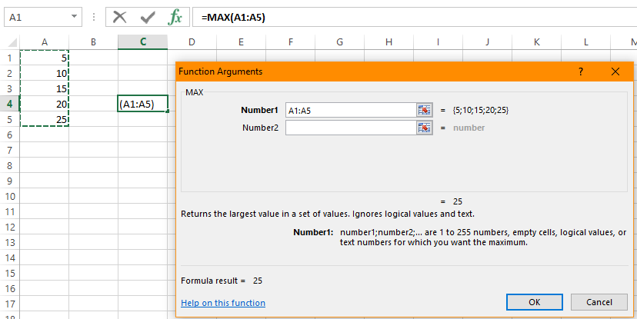
Fonksiyon Seçerek Hesaplama
En büyük sayısal değeri bulmak için MAX (MAK) fonksiyonu hazır fonksiyonlar arasından seçilebilir.
Önceki örnekteki sayılar arasındaki en büyük değeri C4 hücresine yazdırmak için aşağıdaki formül seçilmelidir.

Slide 44
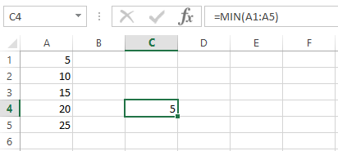
Fonksiyonlar
En küçük sayısal değeri bulmak için MIN (MIN) fonksiyonu kullanılmaktadır.
Fonksiyonun kullanımı
=MIN(Hücre1; Hücre2;...) veya =MIN(Hücre1 : Hücre2)
şeklindedir.
Önceki örnekteki sayılar arasındaki en küçük değeri C4 hücresine yazdırmak için aşağıdaki formül yazılmalıdır.

Slide 45
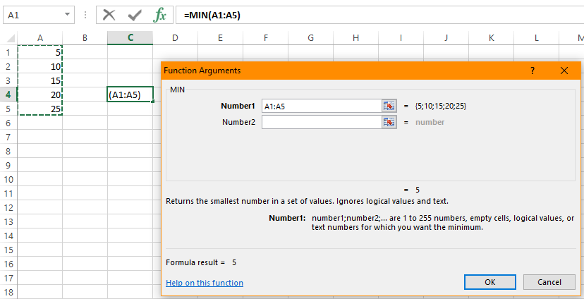
Fonksiyon Seçerek Hesaplama
En küçük sayısal değeri bulmak için MIN (MIN) fonksiyonu hazır fonksiyonlar arasından seçilebilir.
Önceki örnekteki sayılar arasındaki en küçük değeri C4 hücresine yazdırmak için aşağıdaki formül seçilmelidir.

Slide 46
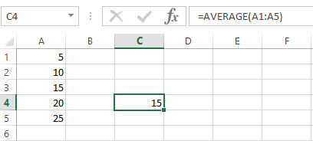
Fonksiyonlar
Sayısal değerlerin ortalamasını bulmak için AVERAGE (ORTALAMA) fonksiyonu kullanılmaktadır.
Fonksiyonun kullanımı
=AVERAGE(Hücre1; Hücre2;...) veya =AVERAGE(Hücre1 : Hücre2)
şeklindedir.
Önceki örnekte bulunan sayıların ortalamasını C4 hücresine hesaplatmak için aşağıdaki formül yazılmalıdır.

Slide 47
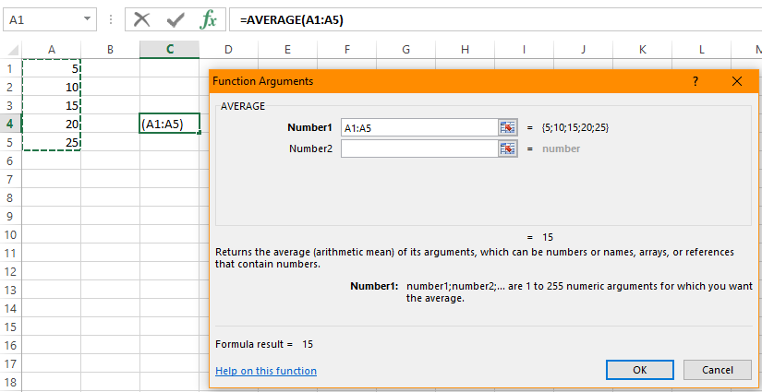
Fonksiyon Seçerek Hesaplama
Sayısal değerlerin ortalamasını bulmak için AVERAGE (ORTALAMA) fonksiyonu kullanılmaktadır.
Önceki örnekte bulunan sayıların ortalamasını C4 hücresine hesaplatmak için aşağıdaki formül seçilmelidir.

Slide 48
Fonksiyonlar
Eğer ile ifade edilen hesaplamalar IF (EĞER) fonksiyonu ile yapılabilmektedir.
Fonksiyonun kullanımı
=EĞER(Koşul; Koşul Doğru Değeri; Koşul Yanlış Değeri)
şeklindedir.

Slide 49
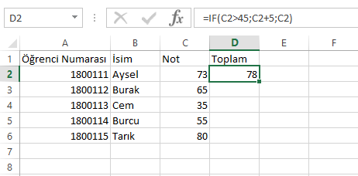
Fonksiyonlar
Örneğin, öğrencilerin notlarının bulunduğu bir dosyada, notların sağındaki sütuna eğer öğrencinin notu 45’in üzerinde ise notuna 5 puan daha eklenmiş şeklini yazabilmek için gereken formül aşağıdaki gibi olacaktır.
Yazılan formülü aşağıdaki hücrelere kopyalayıp diğer öğrenciler için de sonucu elde etmek mümkündür.

Slide 50
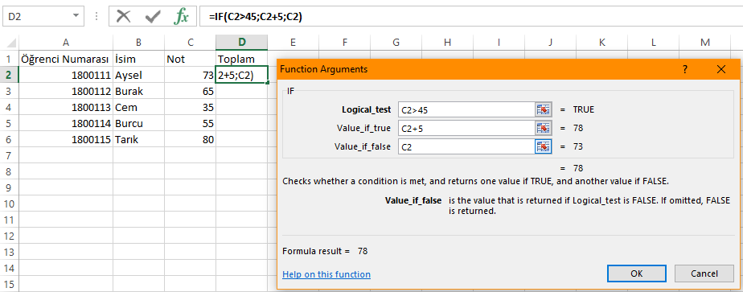
Fonksiyon Seçerek Hesaplama
Öğrencilerin notlarının bulunduğu dosyada, notların sağındaki sütuna eğer öğrencinin notu 45’in üzerinde ise notuna 5 puan daha eklenmiş şeklini hazır formül kullanarak gösterelim.
Yazılan formülü aşağıdaki hücrelere kopyalayıp diğer öğrenciler için de sonucu elde etmek mümkündür.
Notu 45’in üzerinde değilse, değişiklik yapılmayacaktır.

Slide 51
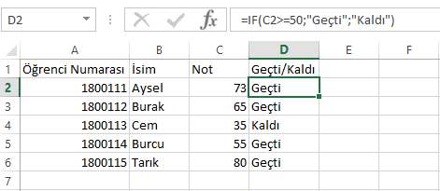
Fonksiyonlar
Örneğin, öğrencilerin notlarının bulunduğu bir dosyada, notların sağındaki sütuna eğer öğrencinin notu 50 ve üzeri ise “geçti”, değil ise “kaldı” yazabilmek için gereken formül aşağıdaki gibi olacaktır.
Yazılan formülü aşağıdaki hücrelere kopyalayıp diğer öğrenciler için de sonucu elde etmek mümkündür.

Slide 52
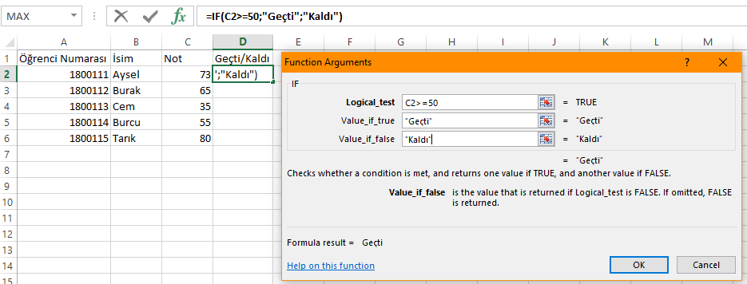
Fonksiyon Seçerek Hesaplama
Örneğin, öğrencilerin notlarının bulunduğu bir dosyada, notların sağındaki sütuna eğer öğrencinin notu 50 ve üzeri ise “geçti”, değil ise “kaldı” yazabilmek için gereken formül aşağıdaki gibi olmalıdır.
Yazılan formülü aşağıdaki hücrelere kopyalayıp diğer öğrenciler için de sonucu elde etmek mümkündür.
Aktif olan hücre, yani formülün yazıldığı hüce
Bu hücre için sonuç

Slide 53
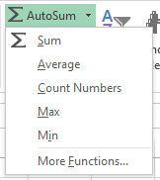
Fonksiyonlar
Sum (topla), max (en büyük), min (en küçük), average (ortalama) ve if (eğer) fonksiyonlarının hepsi de Giriş (Home) sekmesinde yer alan Fonksiyonlar (AutoSum) düğmesi kullanılarak da eklenebilir.

Slide 54
Fonksiyonlar
Kullanacağınız fonksiyon sık kullanılanlar dialog kutusunda görüntülenemiyorsa (genellikle MIN fonksiyonu sık kullananlarda görüntülenmemektedir) ağagıdaki gibi arama yaptırabilirsiniz.
Yazdıktan sonra, fonksiyonu buldurmak için buraya tıklayınız
Buraya yazınız

Slide 55
KONU 7
İŞLEM TABLOLARI (1)
KONU SONU

